Slide 1
KOMITET RADY MINISTRÓW DO SPRAW CYFRYZACJI
20 grudnia 2018 r.

Slide 2
Projekt ISOK – Decyzja KE z 7 kwietnia 2014 r.
Opis ogólny aspektu fizycznego projektu:
W ramach Projektu „Informatyczny system osłony kraju przed nadzwyczajnymi zagrożeniami (ISOK)” planuje się stworzenie kompleksowego, zintegrowanego systemu informatycznego wraz z niezbędnymi rejestrami referencyjnymi (bazami danych georeferencyjnych) w celu skutecznego powiadamiania i ostrzegania właściwych instytucji i ludności o zagrożeniach.
Celem projektu jest zwiększenie bezpieczeństwa obywateli oraz ograniczeniu strat spowodowanych występowaniem zagrożeń naturalnych, technologicznych i synergicznych.
Planuje się, że zgromadzone w Informatycznym systemie osłony kraju przed nadzwyczajnymi zagrożeniami (ISOK) informacje powinny trafiać równoległymi ścieżkami do służb i szerokich kręgów społeczeństwa. Szybkość docierania informacji o zdarzeniach skojarzona z wcześniejszym programem edukacyjnym, powinna podwoić efekt i w rezultacie dać społeczeństwu dużo lepsze przygotowanie do nieuchronnych zdarzeń naturalnych, technologicznych i synergicznych.

Slide 3
Projekt ISOK – Decyzja KE z 7 kwietnia 2014 r.
Opis techniczny inwestycji w infrastrukturę:
System ISOK będzie składał się z kilku komponentów logicznych:
• ISOK-IMGW: Węzeł Centralny. Będzie to główny element Systemu zainstalowany w IMGW, odpowiedzialny za wymianę danych między poszczególnymi użytkownikami Systemu. Będzie pełnić on także rolę Katalogu Metadanych integrującego katalogi metadanych publikowane przez pozostałe węzły, który umożliwi użytkownikom Systemu ISOK wyszukiwanie informacji dziedzinowych według zadanych kryteriów oraz pozwoli na współpracę z katalogiem metadanych podobnych systemów działających w Polsce i Europie. Ponadto w węźle tym będzie ustanowiony Krajowy Portal ISOK. Ciągłość pracy węzła będzie zabezpieczona przez Centrum Zapasowe.
• ISOK-KZGW – węzeł funkcjonujący w Krajowym Zarządzie Gospodarki Wodnej, którego głównym elementem będzie System Informatyczny Gospodarki Wodnej (SIGW). Ciągłość pracy węzła będzie zabezpieczona przez Centrum Zapasowe.

Slide 4
Projekt ISOK – Decyzja KE z 7 kwietnia 2014 r.
 | Wskaźniki produktu | Status
1. | Raport z identyfikacji krajowych systemów informacyjnych | zrealizowano
2. | Wstępna ocena ryzyka powodziowego dla Polski | zrealizowano
3. | Mapy zagrożenia powodziowego (w skali 1:10 000) | zrealizowano
4. | Mapy ryzyka powodziowego (w skali 1:10 000) | zrealizowano
5. | Georeferencyjna Baza Danych Obiektów Topograficznych | zrealizowano
6. | Numeryczny model rzeźby i pokrycia terenu | zrealizowano
7. | System zarządzania NMT | zrealizowano
8. | Ortofotomapa | zrealizowano
9. | Konferencja | zrealizowane 3 z 4 konferencji (1 konferencja na zakończenie projektu)
10. | Portal internetowy | docelowo element systemu ISOK
11. | Szkolenie e-learningowe | szkolenia z obsługi systemu ISOK i zarządzania kryzysowego – w trakcie realizacji
12. | Szkolenia dla użytkowników ISOK | zrealizowane 19 z 24 szkoleń (5 szkoleń w ramach umowy na system ISOK)
13. | Mapy zagrożeń meteorologicznych | opracowano mapy historyczne i algorytmy automatycznego tworzenia map operacyjnych. Produkt implementowany do systemu ISOK
14. | Mapy innych zagrożeń | opracowano mapy historyczne i algorytmy automatycznego tworzenia map operacyjnych. Produkt implementowany do systemu ISOK
15. | Platforma informatyczna ISOK | System w trakcie wdrożenia produkcyjnego

Slide 5
Podsumowanie
kluczowym ryzykiem projektu jest ograniczony czas na realizację umowy „Wdrożenie produkcyjne systemu ISOK”
w opinii Kierownika Projektu Zamawiającego szansa na zakończenie prac w terminie aktualnie wynosi 50 %
zamawiający mityguje ryzyka opóźnień poprzez bardzo duże zaangażowanie zespołów projektowych i systematyczne kontakty oraz uzgodnienia z wykonawcą

Slide 6
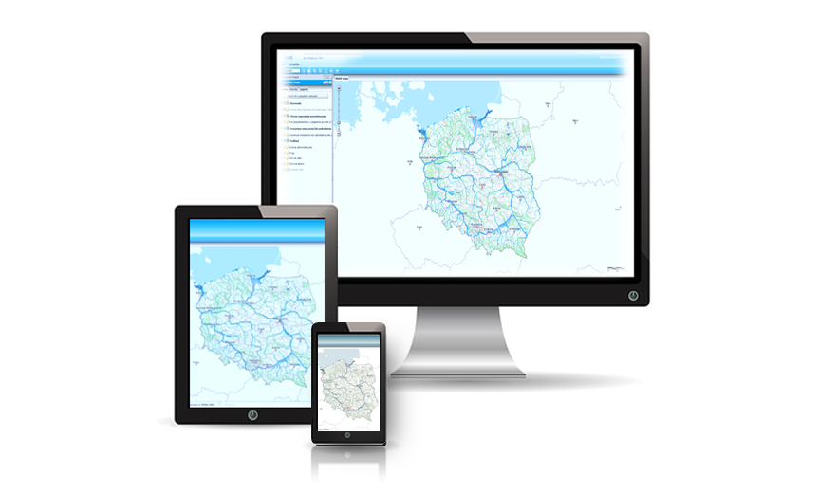
System ISOK - prezentacja wybranych komponentów

Slide 7
Dziękujemy

